Slide 1
나도 성공할래 :
Application의 주요 정보를 기반으로 평점 예측
201421074 백노연
201520940 윤선용
201520945 고윤혁
201521149 정유석
201723271 김황대

Slide 2
Overview
00
1. Understanding
Business Understanding
Data Understanding
2. Data Preparation
Data Cleaning/Processing
3. Modeling
Regression
Decision Tree
SVM
Text Classification with RNN
4. Evaluation
Result Analysis
Conclusion

Slide 3
Understanding
01
Business Understanding:
모델의 주 목적
Application 주요 정보를 기반으로 앱의 평점 예측
‘어떤 앱을 개발할까?’ 에 대한 지표
모델의 실용적 측면
Application의 여러가지 정보에 의한 예측
앱의 설명(description)에 의한 예측

Slide 4
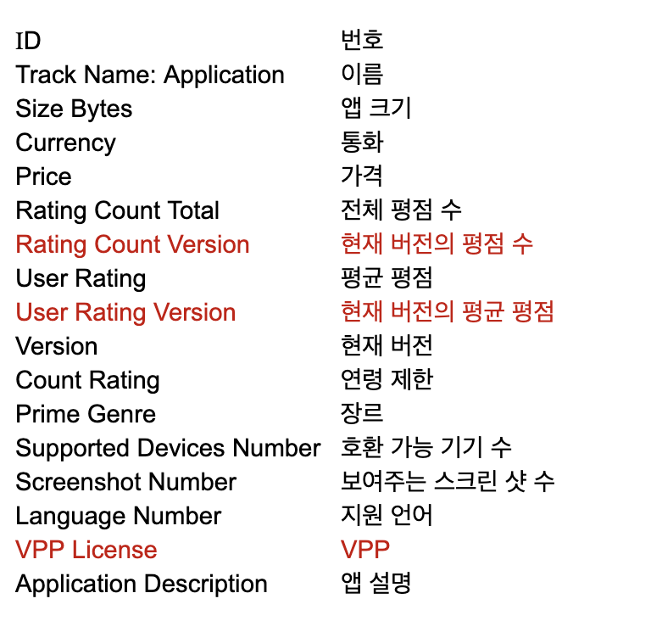
Understanding
01
Data Understanding:
사용한 데이터 셋
Kaggle: Mobile App Store
https://www.kaggle.com/ramamet4/app-store-apple-data-set-10k-apps
Original Data:
7197 samples
17 features
Used Data:
7197 samples
14 features

Slide 5
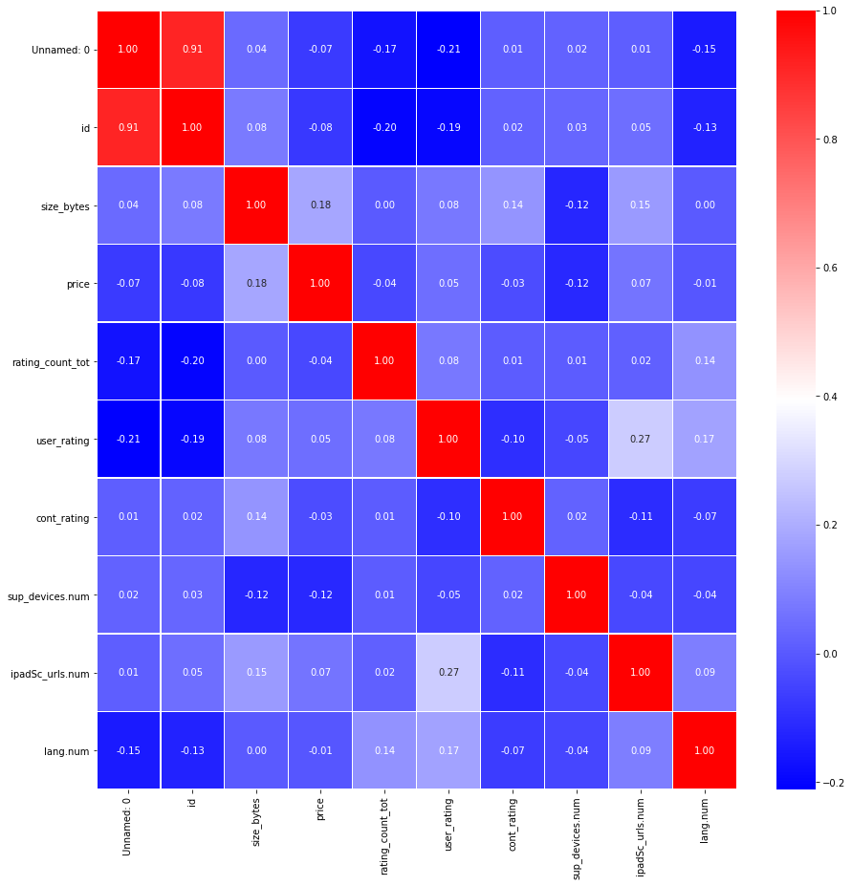
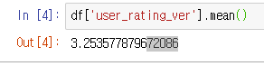
Understanding
01
Data Understanding:
Target Data: User rating
앱의 전체 평균 평점: 3.25 / 5
Feature 들의 상관관계

Slide 6
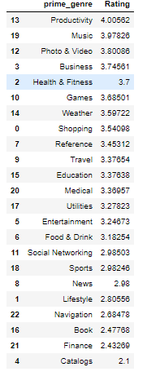
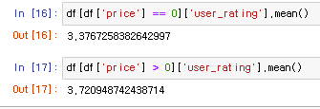
Understanding
01
Data Understanding:
장르별 평균 평점은?
무료 앱과 유료 앱의 평점 차이는?

Slide 7
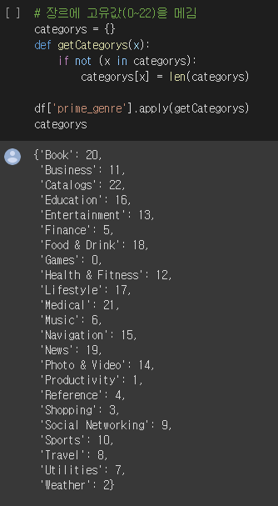
Data Preparation
02
Data Cleaning/Preprocessing:
몇개의 장르가 있는지 확인 후 regression에 사용하기 위해
int value로 indexing
추가로 drop 된 feature
Currency: 모두 같은 화폐 USD 사용
Track_name: ID로 앱의 고유 번호 부여
Content_rating (연령 제한)의 ‘+’ 제거
추후에 RNN 사용을 위해 app description 추출

Slide 8
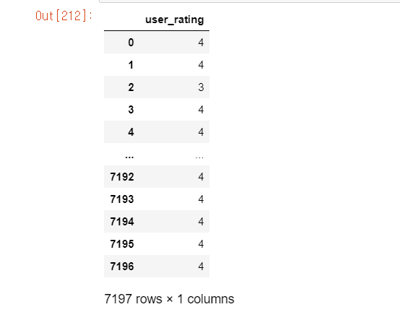
Data Preparation
02
Data Cleaning/Preprocessing:
Target data인 user_rating 다섯 구간으로 분리
0~1
1~2
2~3
3~4
4~5

Slide 9
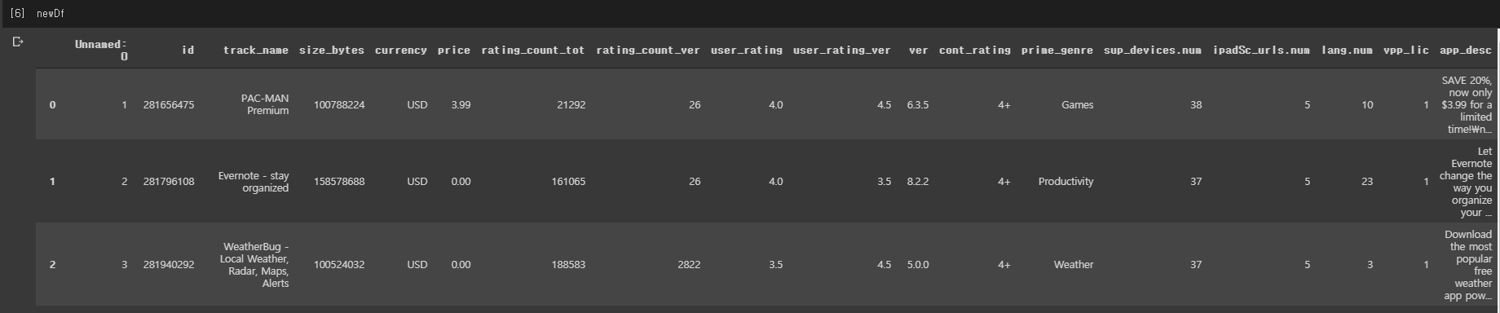
2. Data Preparation
01
Data Cleaning/Preprocessing:
이전 dataset 형태

Slide 10
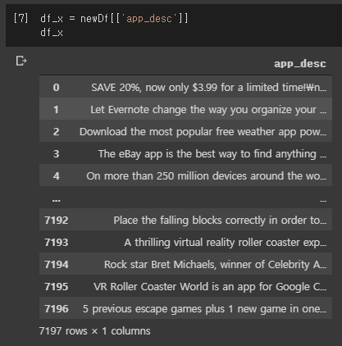
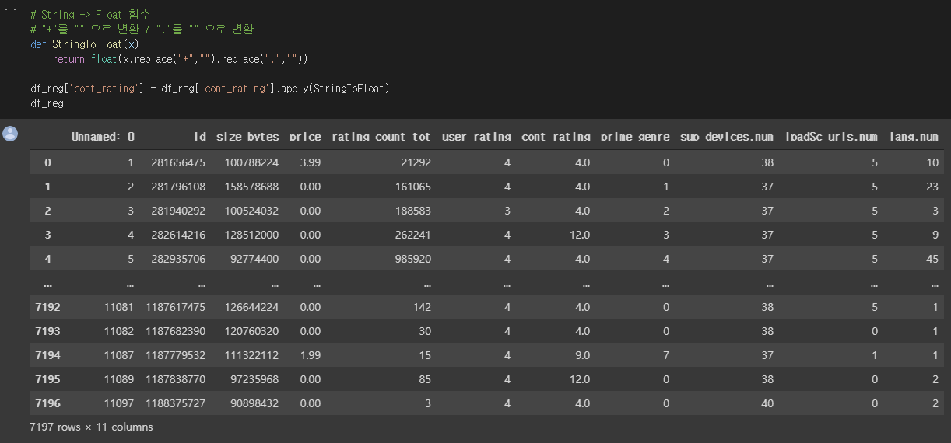
Data Preparation
02
Data Cleaning/Preprocessing:
최종 dataset 형태

Slide 11
Modeling
03
Model / Algorithm Description:
사용한 model
Regression
Linear
Logistic
Decision Tree
SVM
RNN

Slide 12
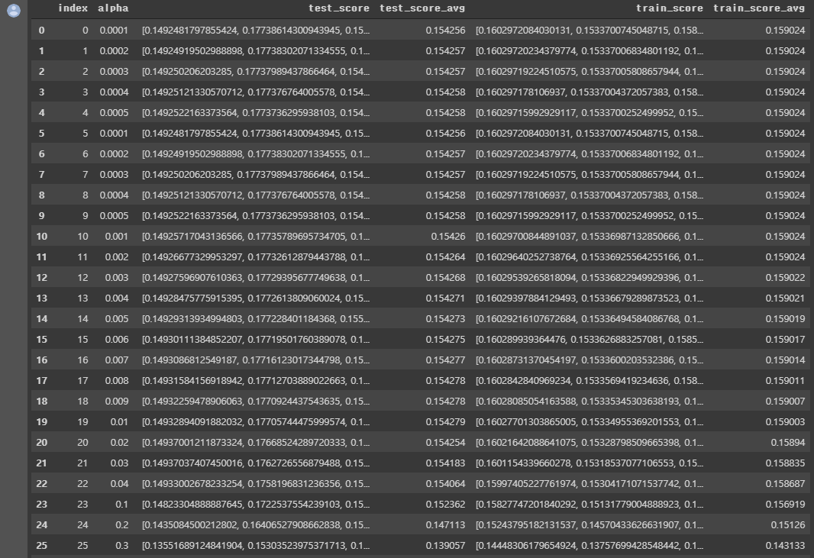
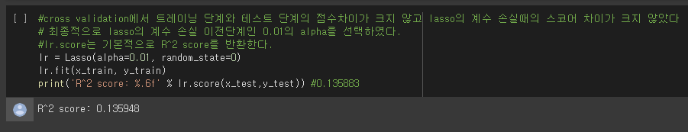
Modeling
03
Regression: 5 구간으로 나누었을 때
Linear regression:
Train : Test 각 비율 0.9 : 0.1
Lasso 모델을 이용한 5-CV로 여러 alpha값에 따른 R2 score
가장 좋았던 alpha 값 0.01의 test set R2 score

Slide 13
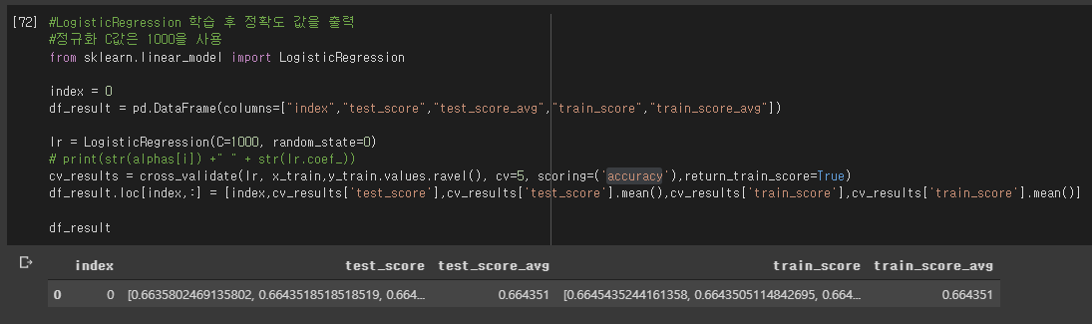
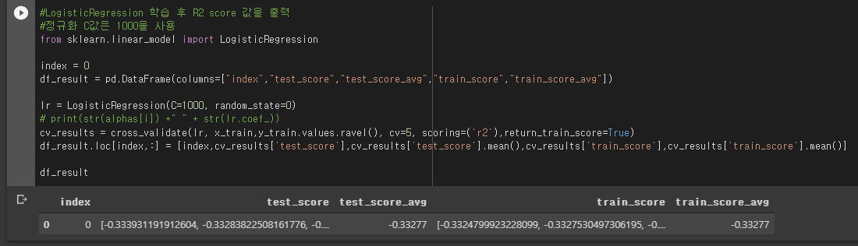
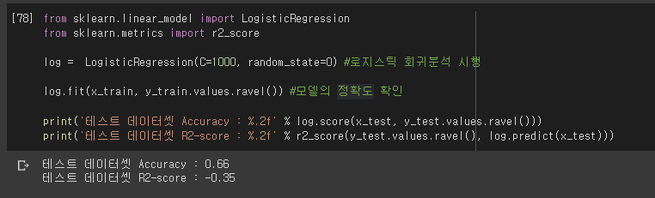
Modeling
03
Regression:
Logistic regression
Training set accuracy & R2 score
최종 결과

Slide 14
Modeling
03
Regression:
5개로 분류하였을 때의 accuracy가 높지 않아 2, 11 구간을 추가
2 구간: 0~4, 4~5
11 구간: 0, 1, 2, 3, 4, 5, 6, 7, 8, 9, 10
2구간으로 나누었을 때와 비슷한 결과가 도출되어 추후 model에서는 5구간으로 통일
분류 / 구간 | 2구간 | 5구간 | 11구간
Linear Regression | 0.157 / - | 0.136 / - | 0.124 / -
Logistic Regression | -0.35 / 0.66 | -0.33 / 0.67 | -0.44 / 0.37

Slide 15
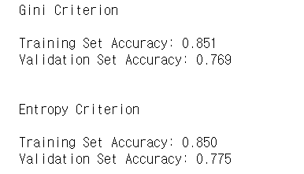
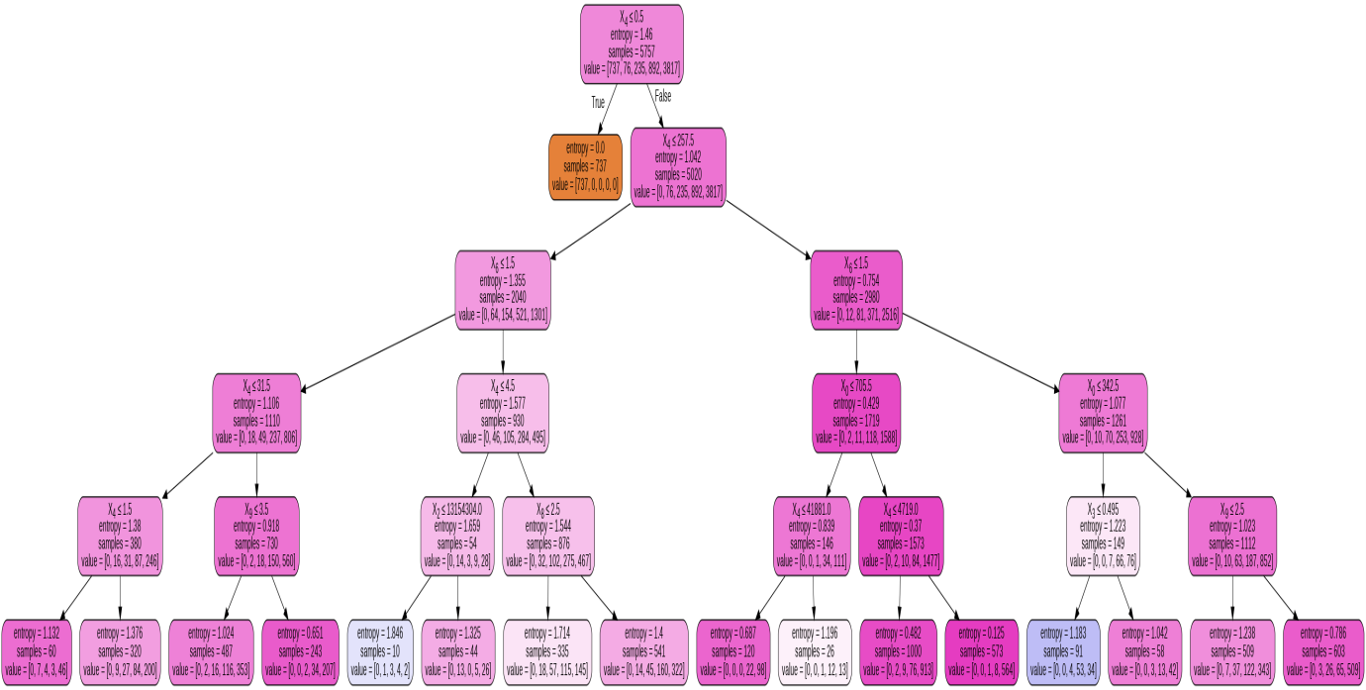
Modeling
03
Decision Tree:
App의 feature들을 이용해 평점의 구간을 나눠 decision tree 이용

Slide 16
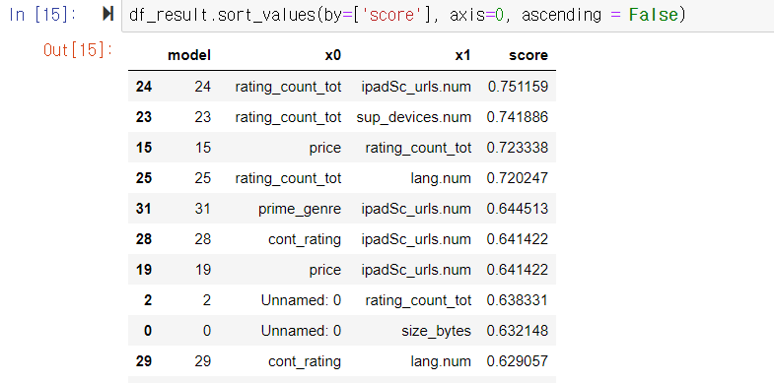
Modeling
03
SVM:
SVM 특성상 예측 구간을 2개로 나눔
예측에 필요한 feature 2개로 고정
이유 1: 복잡도
이유 2: 시각화가 어려움
2 feature 추출 방식: Brute-force algorithm
Brute-force 알고리즘 사용 후, 높은 score별 sorting

Slide 17
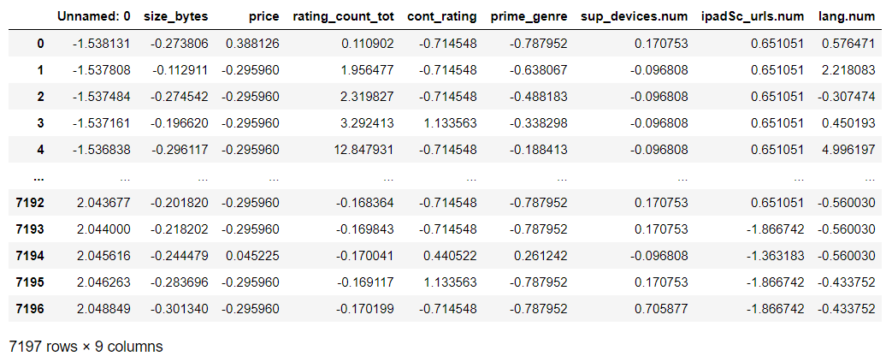
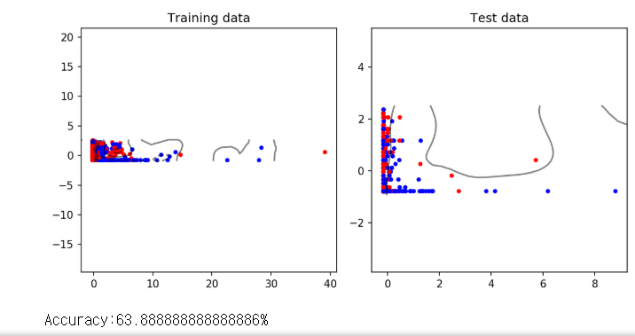
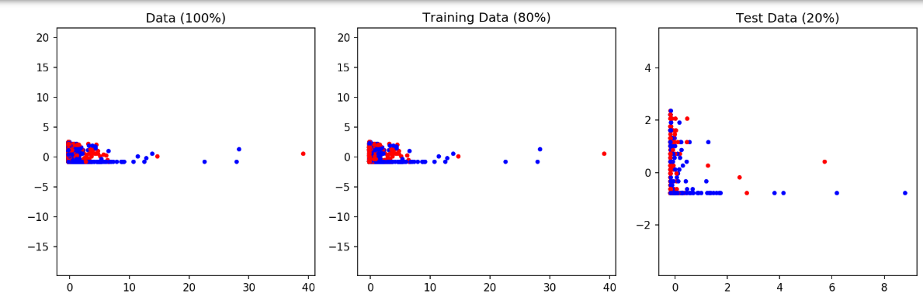
Modeling
03
SVM:
시각화를 위한 정규화
시각화

Slide 18
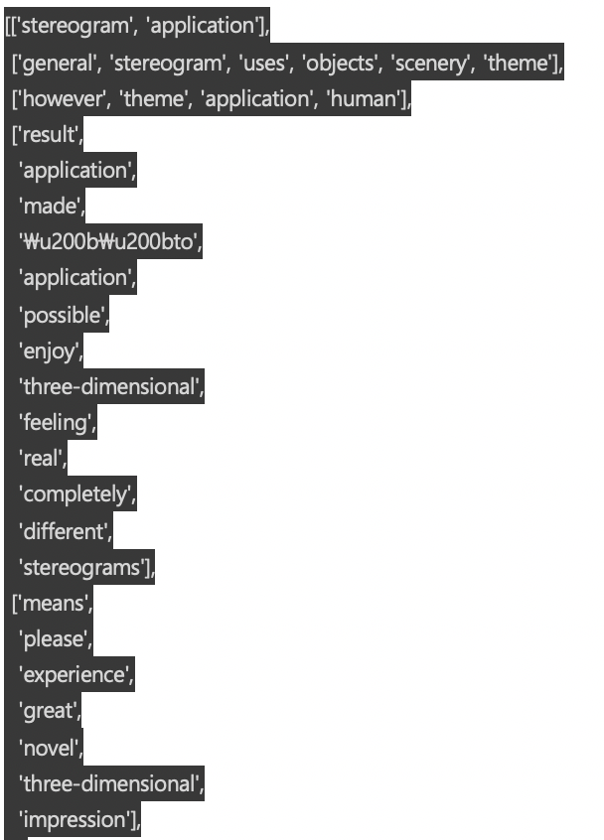
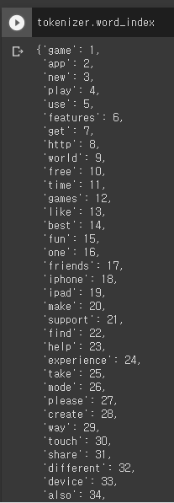
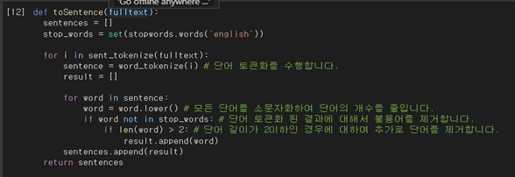
Modeling
03
Text Classification with RNN:
이전과 다르게 app description feature 만을 이용
toSentences: 문장을 단어 별로 분리
Tokenizer: 단어 별로 번호 부여 (indexing)

Slide 19
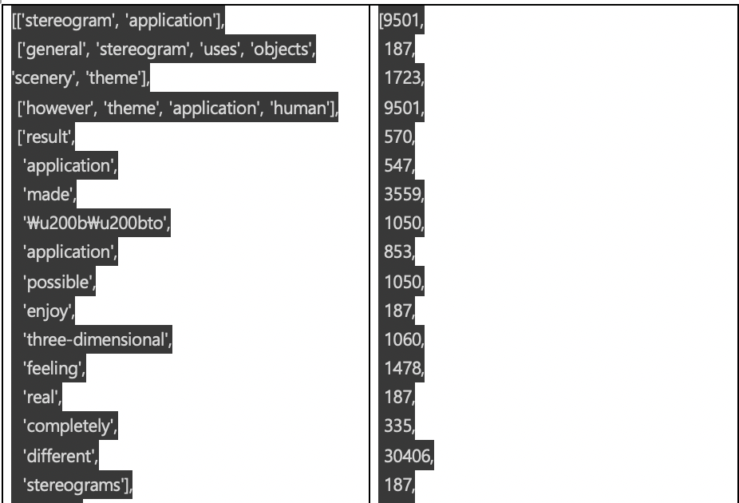
Modeling
03
Text Classification with RNN:
Tokenizer.text_to_sequences: 각 단어에 부여한 번호에 따라 단어를 번호로 바꿈

Slide 20
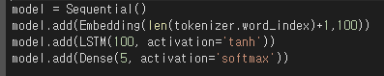
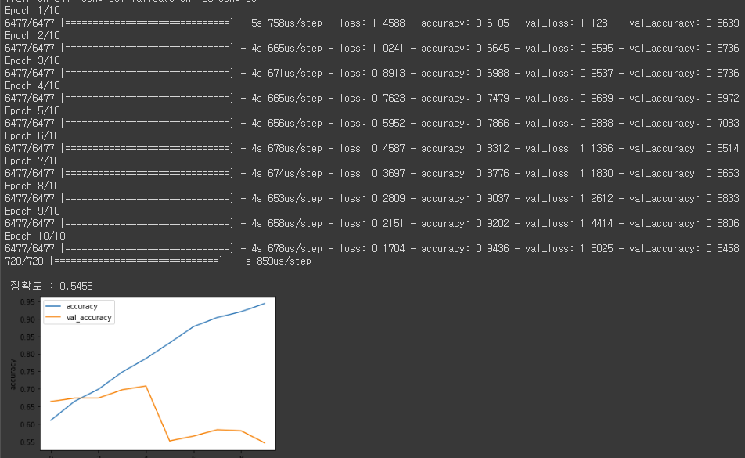
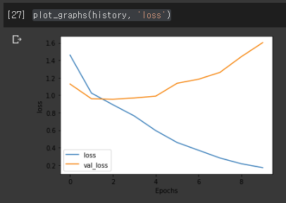
Modeling
03
Text Classification with RNN:
RNN 적용 – LSTM
최초 시도:
batch_size = 512
epochs = 10

Slide 21
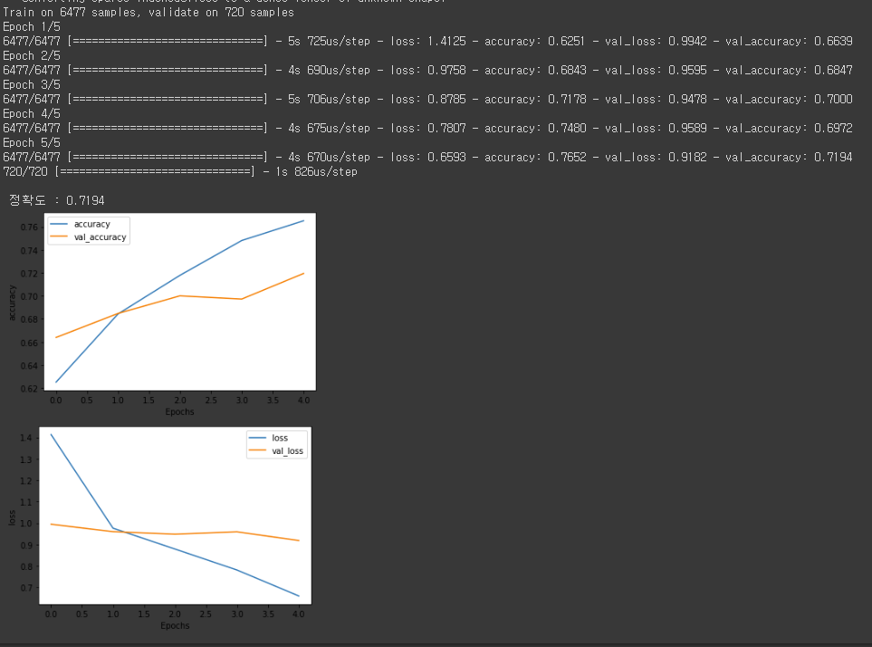
Modeling
03
Text Classification with RNN:
더 좋은 결과를 위해 parameter 조정을 해본 결과,
Batch_size = 512, epochs = 5 로 수정
최종 accuracy: 0.71

Slide 22
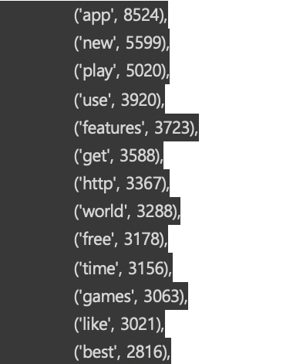
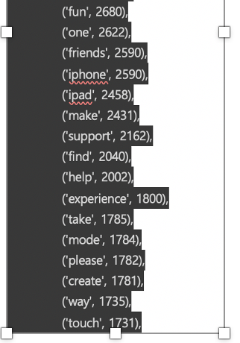
Evaluation
04
Result Analysis:
기존의 dataset은 앱에 대한 세부적인 내용을 포함하지 않아 믿을만한 결과 도출이 어려움
RNN을 통한 5 구간 분류로 70% 의 꽤 높은 정확도
Description을 통해 유저들의 니즈를 충족하는 평점 예측 가능
우측의 그림은 description에 자주 등장한 단어들을 나열
단어: 빈도 수 별 정렬
Game, play, world, free, best, fun 등의 단어들로
게임 또는 유흥 등의 app들이 대체적으로 많이
있으나, 성공과 직결에는 의문

Slide 23
Evaluation
04
Conclusion:
App 평점 예측에 4가지 회귀, 분류 모델 사용
Decision Tree가 최종적으로 가장 높은 정확도를 보여줌
하지만 dataset에는 ‘해당 app이 무엇을 하는지’에 대한 정보 X
따라서 app의 설명으로 평점을 예측하는 RNN 모델이 가장 가치가 있음
보완점:
장르별, description, 높은 상관관계를 가진 feature별 분류를 통합하여 사용
Ex) 의사결정트리와 RNN 모델을 함께 사용
-> 더 높은 앱 평점 예측 가능

Slide 24
Q & A
END

